Slide 1
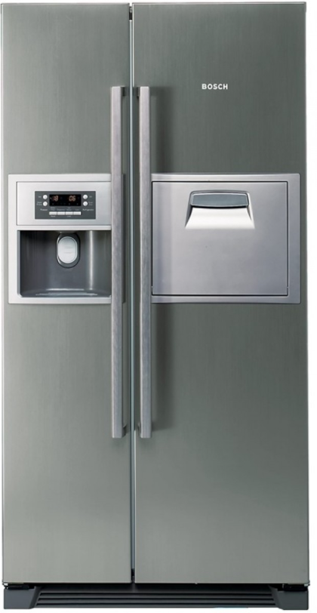
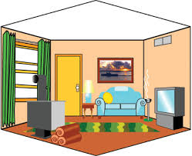
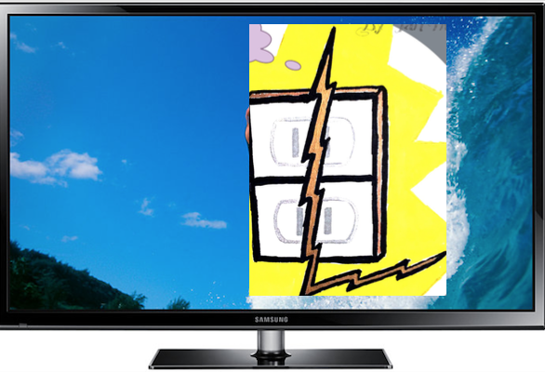
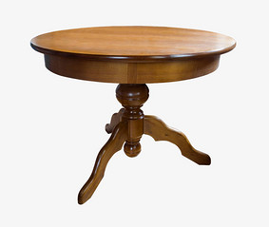
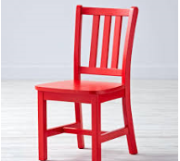
fángjiān
bīngxiāng
diànshì
shāfā
房间
冰箱
电视
沙发
zhuōzi
chuáng
dēng
yǐzi
桌子
床
椅子
灯

Slide 2
In my room, there is a TV.
有
yǒu
我的房间
在
wǒdefángjiān
里
diànshì
zài
lǐ
电视
。
在(zài) + A + relative position word + 有(yǒu) + B .
Discuss with your partner, how to say:
In my room , there is a bed.
zài wǒ de fángjiān li yǒu chuang
在我的房间里有床。

Slide 3
zài … lǐ
在…里
At… in
在…下
zài … shàng
zài … xià
在…上
At… on
At… under
CH: translate:
1.in my room 2. on table
3 under chair
１在我的房间里
２ 在桌子上
３ 在椅子下

Slide 4
月 日 星期 今天多云
Zhè shì wǒ de wò shì
Topic: 这是我的卧室
This is my bedroom
CH: Translate into Chinese:
1. This is my book. 2. This is my mum.
这是我的书。这是我的妈妈。

Slide 5
Learning Objectives:
To be able
to say the new words in Chinese, to write in pinyin and to understand their meanings in English;
to say a phrase and write in Chinese by using 在…里/上/下with the new words;
to write a sentence ‘我的…在…里/上/下’(my… is in/on/under…) with the new words;

Slide 6



Starter: 一月三十日 星期三
Copy 我的(wǒde ) 3 times by following the strokes order showing on the right.
Extension 1: write down the English meaning of the above word.
Extension 2: copy 和 and write down its pinyin and English.

Slide 7
fángjiān
房间

Slide 8
bīngxiāng
冰箱

Slide 9
diànshì
电视

Slide 10
shāfā
沙发

Slide 11
zhuōzi
桌子

Slide 12
yǐzi
椅子

Slide 13
chuáng
床

Slide 14
dēng
灯

Slide 15
fángjiān
bīngxiāng
diànshì
shāfā
房间
冰箱
电视
沙发
zhuōzi
chuáng
dēng
yǐzi
桌子
床
椅子
灯
Notes:
Which is missing. Read out the Chinese missing Pinyin.

Slide 16
房间
冰箱
电视
沙发
桌子
床
椅子
灯

Slide 17
房间
冰箱
电视
沙发
Teacher
VS
Students
桌子
椅子
床
灯

Slide 18




Mnemonics
bīngxiāng
diànshì
shāfā
fángjiān
冰箱
电视
沙发
房间
SOFA
zhuōzi
yǐzi
chuáng
dēng
桌子
椅子
床
灯

Slide 19
Stick the slips in your books;
Fill in the pinyin above each Hanzi (Chinese character) with help on the next slide;
Fill in the English meaning under each Hanzi (Chinese character) with help on the slide;
Copy the Hanzi once in your book.
Write one sentence in Chinese with the new words and 我有…，和，我没有，但是…

Slide 20
shāfā
chuáng
dēng
房间
冰箱
电视
fángjiān
沙发
diànshì
yǐzi
桌子
椅子
床
灯
bīngxiāng
zhuōzi
1 我的房间 2 我的床 3 我的电视。
CH: Translate into Chinese. 1. my room 2. my bed 3. my TV

Slide 21
bīngxiāng
diànshì
shāfā
冰箱
电视
沙发
fángjiān
房间
zhuōzi
chuáng
dēng
yǐzi
桌子
床
椅子
灯

Slide 22
How to say ‘my’ in Chinese?
wǒde
我的

Slide 23
In pairs, with the words we learnt, make a phrase of ‘my...’in turns. The one who stops first loses.
wǒde
我的

Slide 24
Describe your room
Draw the picture of your bedroom and describe it in Chinese characters.
在我的房间里不仅not only有床。我的房间里而且but also有桌子和椅子。另外in addition，我的房间里有电视；
但是but我的 房间里没有电脑。

Slide 25
zài … lǐ
in
在…里
relative position word

Slide 26
zài … shàng
on
在…上
relative position word

Slide 27
在…下
zài … xià
under
relative position word

Slide 28
zài … lǐ
in
在…里
How to say
in my room?
在我的房间里
zài wǒ de fángjiān lǐ

Slide 29
zài … shàng
on
在…上
How to say
on the table?
在桌子上
zài zhuōzi shàng

Slide 30
在…下
zài … xià
under
How to say
under the table?
在桌子下
zài zhuōzi xià

